Slide 1
Projekt Zeiterfassung
Statusbericht und Change-Antrag an den Lenkungsausschuss
Stand 1.6.2026 | Projektmitte der Realisierungsphase
PMQM Übung 6, Gruppe: Tobias, Patrice

Slide 2
Projekt Zeiterfassung
Das Projekt
Agenda
Freigabe am 23.2.2026: 900 h (171 kCHF) plus 50 kCHF Cashout
Plan: 5 Phasen, Projektende geplant 31.7.2026
Lenkungsausschuss 23.2., 16.3., 20.4.: alles nach Plan
1
Stand des Projekts: Kennzahlen und Arbeitspakete
2
Zeitlicher Verlauf und Meilensteine
3
Risiken, Massnahmen und Chancen
4
Entscheide und nächste Schritte: Change-Antrag, Cashout
5
Offene Punkte und Diskussion

Slide 3
Das Projekt ist über Budget und verfehlt den Termin
608 h
984 h
196kCHF
0.83
14.8.
Ist-Aufwand (115 kCHF)
von 900h Budget
Prognose Total
(+84 h, Plan 900h)
Prognose Total
(+25kCHF, Plan 171kCHF)
CPI
Kosten-Index
neues Projektende
(Plan: 31.7.)
Termine bis 20.4. eingehalten, Kosten aber schon über Plan (Initialisierung +9%, Konzept +16%).
Kernfunktionen (Zeiterfassung, Kontrolle, Spesen, Reporting) sind kaum begonnen: 200 h Rest.
Wir beantragen +2 Wochen und +84 h aus dem Cashout (35 kCHF inkl. 10kCHF Reserve), keine zusätzlichen Personen.

Slide 4
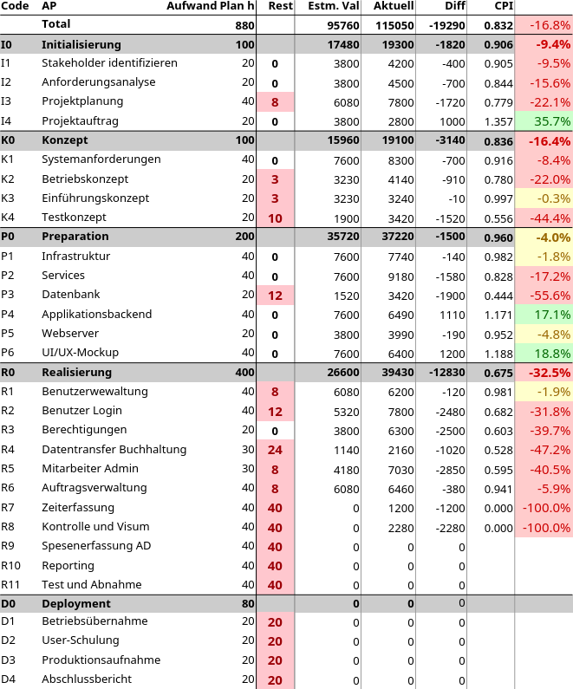
Arbeitspakete & PIs
• Gesamt: CPI 0.83 (Wert 95'760 CHF, Ist 115'050 CHF)
• Initialisierung 0.91, Konzept 0.84, Preparation 0.96
• Realisierung CPI 0.68: Berechtigungen, Mitarbeiter Admin und Login deutlich über Plan
Kosten Prognose
Realisierung (CPI 0.68): 112'600 CHF statt 76'000
Deployment (CPI 0.90): 16'900 CHF statt 15'200
Total: ca 196'000 CHF

Slide 5
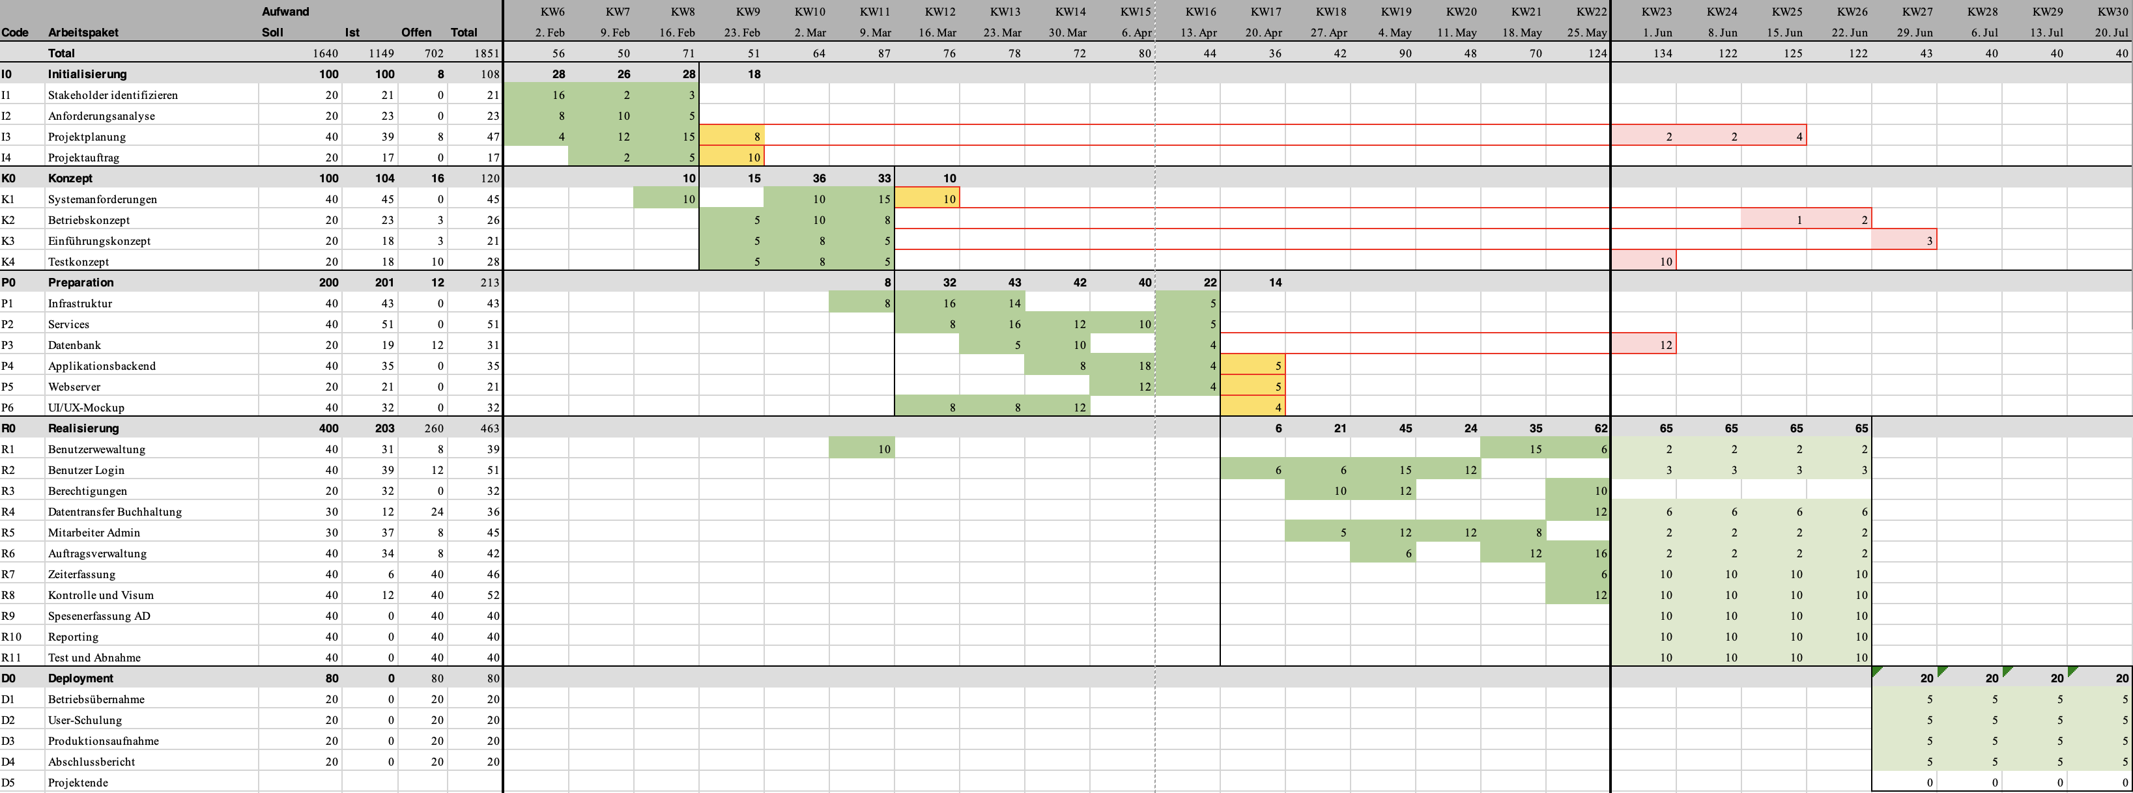
Zeitlicher Verlauf

Slide 6
Meilenstein-Trendanalyse
Meilenstein | Plan | 20.4. | 1.6.
Ende Konzept | 13.3. | 13.3. | 13.3.
Ende Preparation | 17.4. | 24.4. | 24.4.
Ende Realisierung | 26.6. | 26.6. | 31.7.
Ende Deployment | 24.7. | 24.7. | 14.8.
Projektende | 31.7. | 31.7. | 14.8.
Bis 16.3. alle Meilensteine wie geplant.
Am 20.4. Preparation +1 Woche (24.4.).
Konzept 13.3. und Preparation 24.4. erreicht.
Projektende neu 14.8. statt 31.7. (+2 Wochen): 376 h Rest bei 35 h pro Woche.

Slide 7
Risiken
5
1
1
Zeit zu knapp
Score 15
4
3
2
Ausfall von Mitarbeitern
Score 9
Wahrscheinlichkeit
2
3
3
Schnittstellen ändern sich
Score 8
2
4
4
Neue Sicherheitslücken in OSS-Komponenten
Score 4
1
1
2
3
4
5
Auswirkung
Bewertung W x A, je 1-5. Eine belastbare Risikoanalyse braucht das ganze Projektteam.

Slide 8
Massnahmen und Chancen
# | Risiko | Vorbeugung | Aktion bei Eintritt
1 | Zeit zu knapp | Change-Antrag, wöchentliches Controlling | Cashout-Reserve nutzen, Scope priorisieren
2 | Ausfall von Mitarbeitern | Wissen dokumentieren, Stellvertretungen | Umplanen, ggf. Externe aus Cashout
3 | Schnittstellen ändern sich | Anforderungen und Schnittstellen einfrieren | Change Request
4 | Sicherheitslücken in OSS | Dependency-Scan, regelmässig patchen | Hotfix-Slot, Komponente ersetzen
Chancen
Bei nichtnutzung kommt Cashout-Reserve wieder zurück.
Wird die geplante Leistung erreicht (bis KW26 rund 65-89 h pro Woche), bleiben die ursprünglichen Termine haltbar (Deployment 24.7., Projektende 31.7.)

Slide 9
Entscheide & nächste Schritte
+2 Wochen
+84 h
25 kCHF
Projektende 14.8.2026
statt 31.7.2026
984 h Prognose
vs. 900 h Budget (ca. +25 kCHF)
aus dem Cashout:
25k Mehrstunden
Warum keine zusätzlichen Personen?
Interne Massnahmen
Onboarding kostet Zeit in der späten Phase
Offene Planungs- und Konzeptarbeiten lassen sich schlecht parallelisieren
R9-R11 früher anstarten, sobald R1-R3 stehen
D1 und D2 parallel zu R11 vorbereiten
Konzept-Reviews (K2-K4, I3) bündeln
Wöchentliches Controlling Ist vs. Rest

